Slide 1
コロナウイルス文献情報とコメント
(拡散自由)
2020年4月3日
サージカルマスクって意味があるの？（ありそう）
なぜ小児はコロナ感染が少ないか、軽症例が多いか？（諸説あり）
朗報！うがい水のPCRでコロナ感染が分った（東大研究）
松崎道幸
道北勤医協 旭川北医院

Slide 2
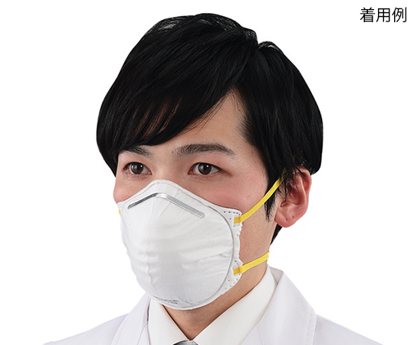
N95マスク
N95マスクは大気汚染の微粒子PM_{2.5}よりも一桁小さい0.1～0.3µmの微粒子を95%以上除去できる性能を持つ。
隙間ができないよう強力なゴムバンドで装着し、鼻の形に合わせて、ノーズガードを曲げ、手のひらでマスク全体を覆い息を吸い込むことができないことを確認して使用する（フィットテスト）。

Slide 3
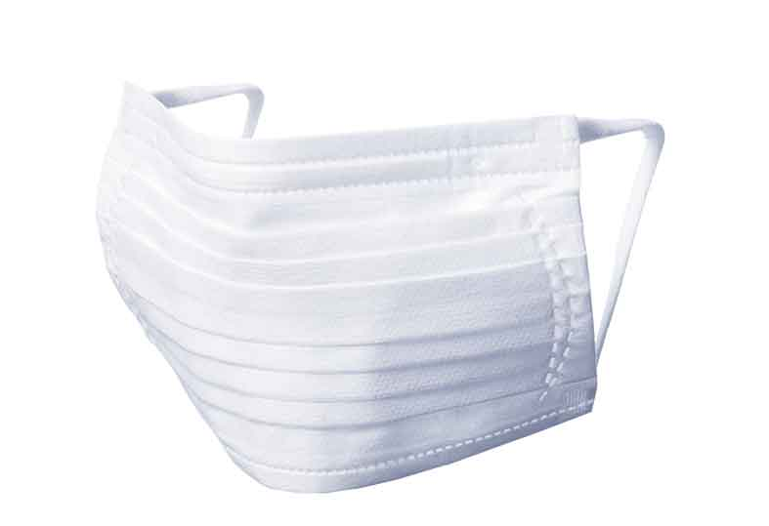
サージカルマスク
サージカルマスクの材質は、細菌を含む粒子（4～5㎛）を95%以上除去できるという基準で作られている。しかし、実際に装着した場合は、ゴムバンドがゆるゆるなので、マスクの周囲から直接外気が侵入する。

Slide 4
1/4
COVID-19流行：
フェイスマスクと感染予防に関する論争を解きほぐす
Chan KH（オクスフォード大疫学）, Yuen KY. COVID-19 epidemic: disentangling the re-emerging controversy about medical facemasks from an epidemiological perspective [published online ahead of print, 2020 Mar 31]. Int J Epidemiol. 2020;dyaa044. doi:10.1093/ije/dyaa044
（訳者注：フェイスマスクとはN95とサージカルマスクを指す）
サージカルマスク対N95
サージカルマスクはもともと、外科医から手術患者への飛沫散布を防ぐ、あるいは処置中患者の感染性血液飛散から医療者を守るためのものである。したがって、N95のような気密性は期待できず、空気感染を防ぐことはできないとされている。しかし、N95のコストが高い、増産が難しい、フィットテストが必要、苦しくて長時間つけられないなどの理由で、飛沫感染を防ぐ器具としてサージカルマスクの必要性が高まっている。

Slide 5
2/4
COVID-19既感染患者がフェイスマスクをすることで他者への感染を防げるか？
答えは明確だ。十分気密性の高いマスク（N95のこと）を使うなら、患者の会話、咳、くしゃみなどに伴って発生する体液の飛散をブロックすることができる。適正に装着されるなら、咳エチケットとして袖で抑えるよりも感染予防効果が高まる。無症状あるいは熱のないCOVID-19感染者からの感染が問題となっている現在フェイスマスクの使用は大事である。
未感染者がフェイスマスクをすると感染しないで済むか？
この点が、マスク問題の核心である。この場合、十分気密性の高いフェイスマスクを適正に装着しつづけることによってウイルス侵入をブロックできるかどうかという問題である。高い感染リスクを背負って働く医療スタッフへの感染を防止することが最優先課題の一つである。SARS流行時に行われたRCTによれば、サージカルマスクもN95もSARS感染率を40~60%低下させることが分かった（文献）。しかし、サージカルマスクがN95より感染防止能が劣っているかどうかについては明らかでない。
（文献）Da Zhou C, Sivathondan P, Handa A. Unmasking the surgeons: the evidence base behind the use of facemasks in surgery. J R Soc Med 2015;108:223–28.
Lee S-A, Hwang D-C, Li H-Y, Tsai C-F, Chen C-W, Chen J-K. Particle size-selective assessment of protection of European standard FFP respirators and surgical masks against particles-tested with human subjects. J Healthc Eng 2016;2016:1–12.

Slide 6
3/4
最近のメタアナリシスでは、N95がサージカルマスクよりも呼吸器感染率を50%以上低下させるが、ウイルス感染については、有意差がなく、最近の外来診療における大規模RCT研究においても同様の結果だった。N95がサージカルマスクより感染予防能が高いはずであり、サージカルマスクでは、COVID-19が（スワブ採取によるエアロゾルの発生などを通じて）空気感染するあるいは涙を通じて感染する可能性があるからサージカルマスクは感染予防に効果がないとする見解が妥当なはずだが、臨床に携わる医療スタッフを対象とした調査では、この見解に反する成績が出ている という現状がある。
一般住民に関するマスクの予防効果調査については、知見がさらに限られている。指示通りマスクを装着してもらえるか、あるいは交差汚染の問題があるため、適切な調査研究実施が困難なためである。とはいえ、SARS流行時に香港と北京で行われた調査によれば、公共の場でサージカルマスクを頻繁に付ける住民のSARS感染はそうでない住民より60%以上低下したという。（医療スタッフにおける調査によくみられることだが）観察研究においては有効性が誇張される傾向があるが、一般住民においてサージカルマスクで感染を減らせるという確固とした結論がまだ得られていないことをもって、サージカルマスクが一般住民の感染予防に役立たないという主張が肯定されると理解してはならない。大事なことは、医療現場ではサージカルマスクによって医療スタッフの感染防護がある程度可能となっているわけだから、この知見を役立てるためにどのような修正や工夫を行えば一般住民においてもサージカルマスク着用によって感染を予防できるかを真剣に検討することである。口と鼻をしっかりカバーしない、頻繁に外す、同じマスクを繰り返し使うなどの行為を減らすために健康アドバイスを徹底することなどが必要だろう。

Slide 7
4/4
住民にフェイスマスク着用を徹底することで感染流行を抑えられるか？
前に述べたように、マスク着用には感染拡大予防という直接効果があるほかに、間接的効用も無視してはならない。多くの人々がマスクを常用するようになれば、感染症予防意識が向上し、個々人の感染予防行動に改善がもたらされるだろう。感染者がマスクをしっかり使うことによって、大きな直接的感染予防効果がもたらされるだけでなく、社会意識が変容するという間接効果ももたらされる。つまり、呼吸器症状のある人々に対して、マスク着用が常識であるとのプレッシャーを与え、さらに無症状の住民のマスク着用を促進することになり、予防効果がさらに大きくなるだろう。さらに、マスク着用は感染予防の目印として目立つため、手洗いや他人との距離をとるなどのより有効な感染対策を実践する促進剤になる。
多くの住民がマスクをすることにより、COVID-19以外の飛沫感染疾患のリスクを減らせるため、医療システムに対する負荷を減らすこともできる。人口800万人の香港では、COVID-19感染のハイリスク地域だったが、この冬のインフルエンザ流行は例年の12~18週間から5週間にとどまった。詳しい分析はこれからだが、多くの人々がマスクを着用したことによると思われる。
コロナパニックにより、マスクや他の感染予防用品の世界的不足が大きな問題となった。国際協力により、平時からそれらの供給体制を安定化することが必要だが、マスクは数多くの感染予防対策の一つでしかないのだから、適正使用や買い占め抑制、他の感染予防行動の徹底に関する市民教育が必要である。

Slide 8
子どもがCOVID-19感染に軽症の理由（１）
Ludvigsson JF. Systematic review of COVID-19 in children shows milder cases and a better prognosis than adults [published online ahead of print, 2020 Mar 23]. Acta Paediatr. 2020;10.1111/apa.15270. doi:10.1111/apa.15270
【要旨】
COVID-19感染者に占める小児の比率は中国で2%、イタリアで1.2%、米国で５%にとどまっている。2003年に流行したSARSでは、小児は全症例の6.9%であり、死亡者はいなかった。
なぜ小児は成人より軽症なのか？
幼小児は繰り返しウイルス感染を受けることが多いので、COVID-19感染に対しても免疫系が活発に作動するのではないか。
COVID-19はACE２から細胞内に侵入するが、幼小児ほどACE2の発現が低いと考えられる。
COVID-19感染時、小児では炎症マーカーの上昇例が少ない。COVID-19感染時のリンパ球減少が見られたのは、大人で83.2%だったが、小児では3.5%に過ぎなかった。なお2003年のSARSでは、小児の46%にリンパ球減少が見られている。成人との免疫反応の違いの機序は今後解明する必要がある。

Slide 9
子どもがCOVID-19感染に軽症の理由（２）
小児期の予防接種
Salman S, Salem ML. Routine childhood immunization may protect against COVID-19 [published online ahead of print, 2020 Mar 25]. Med Hypotheses. 2020;140:109689. doi:10.1016/j.mehy.2020.109689
【要旨】
レターである。著者は以下の項目を指摘して、小児期の予防接種がCOVID-19感染を阻止軽減する方向に作用している可能性を述べた。
麻疹ワクチン接種後HIVに対する抗体が産生される
ワクチン接種後、T Helper 1 cells (CD4+) が増え、多種の cytokines（interferon gamma, interleukin-2 (IL-2), IL-12など）の抗ウイルス物質が増える
免疫系の未熟により大人よりもウイルス感染に過剰に反応する免疫反応が少ない
ウイルス性いぼにMMRワクチンを接種するといぼが縮小する

Slide 10
1/2
うがい液（Gargle lavage）は安全で感度良好の
COVID-19診断用検体
Saito M（東大感染症科）, Adachi E, Yamayoshi S, et al. Gargle lavage as a safe and sensitive alternative to swab samples to diagnose COVID-19: a case report in Japan [published online ahead of print, 2020 Apr 2]. Clin Infect Dis. 2020;ciaa377. doi:10.1093/cid/ciaa377
【要旨】
55歳男性。COVID-19クラスターの一人。発熱あるが痰なし。間質性肺炎あり。初診時の咽頭スワブと10ml生食によるうがい液をPCRで測定。両法陽性。蛍光量はうがい液でより大きかった。第８，９病日両法陽性。第16、19病日両法陰性。退院となる。うがい液は安全でより感度の高いCOVID-19診断検体となりうると結論（Gargle lavage thus offers a safer and possibly more sensitive alternative or additional option for diagnosing COVID-19）。

Slide 11
2/2
陽性対照
蛍光量
うがい液
咽頭スワブ
陰性対照
複製回数

